Slide 1
新疆果业万彩食品科技有限公司
做新疆本地最好的汽水！

Slide 2
PART 01
关于我们
做新疆本地最好的汽水！
新疆果业万彩食品科技有限公司

Slide 3
公司简介—基本情况
新疆果业万彩食品科技有限公司是一家集研发、生产、销售于一体，资质齐全、技术领先、质量可靠的现代化食品饮料生产企业。公司立足疆内，依托新疆果业集团宏大的林果产业背景，充分开发利用新疆得天独厚的丰富天然果蔬资源，为广大消费者提供安全健康、营养美味的系列饮品。
公司生产基地位于乌鲁木齐高新北区，占地面积五千余平方米，拥有国内先进的全自动化生产线两条，日产饮料能力达一万标箱。主要生产“亚洲乐饮”品牌碳酸饮料、矿物质水、苏打水、果汁、植物蛋白等系列饮品，产品行销全疆各地。

Slide 4
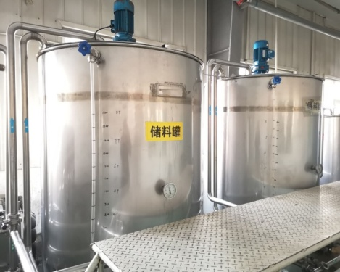
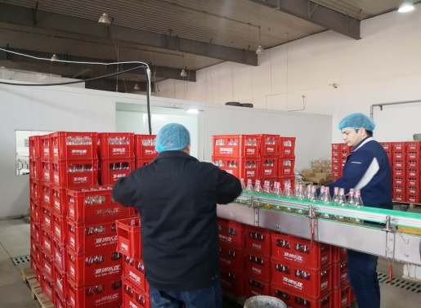
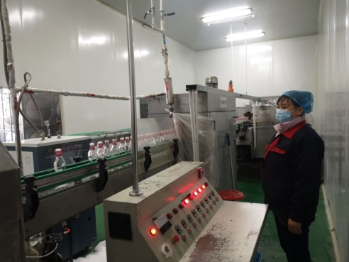
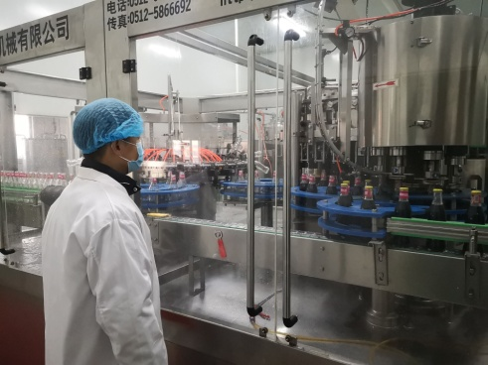
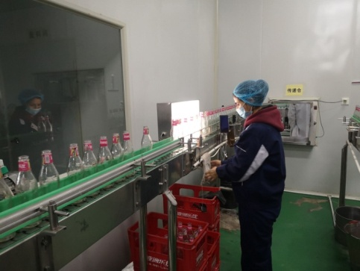
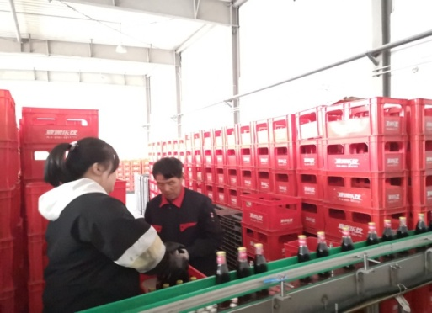
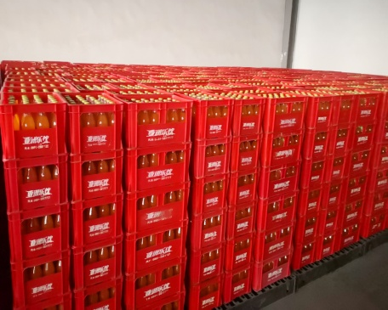
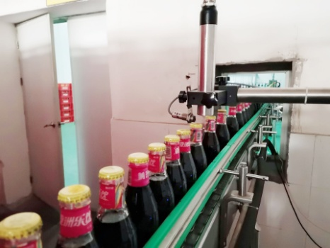
公司简介—生产工艺

Slide 5
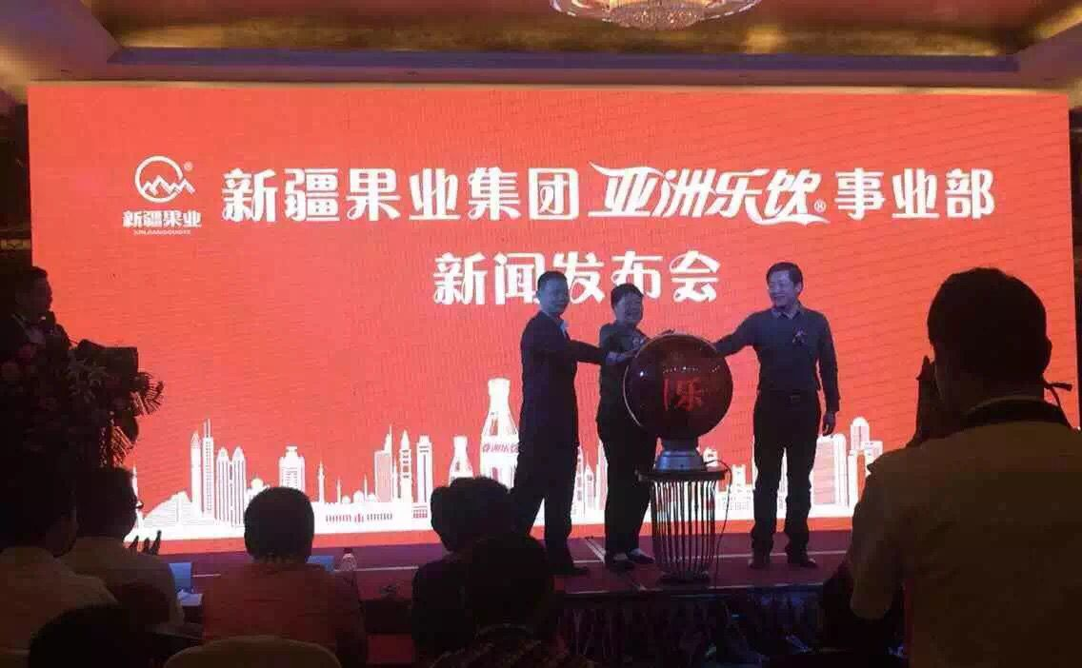
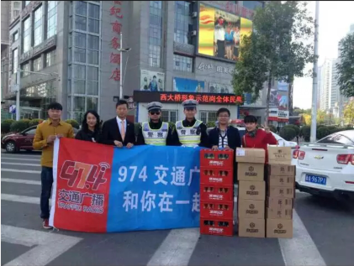
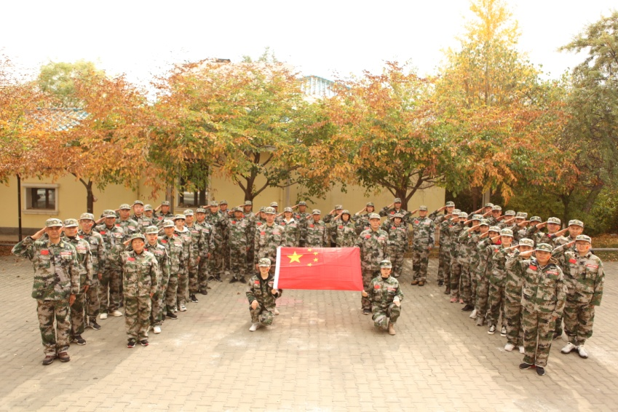
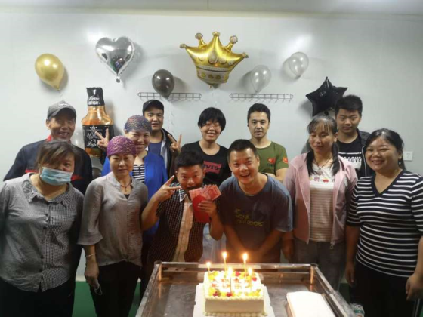
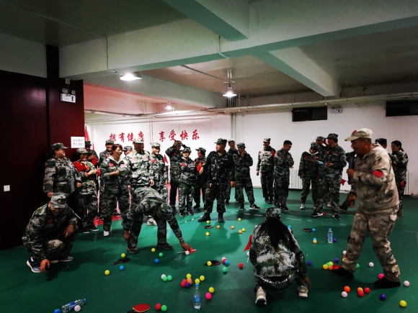
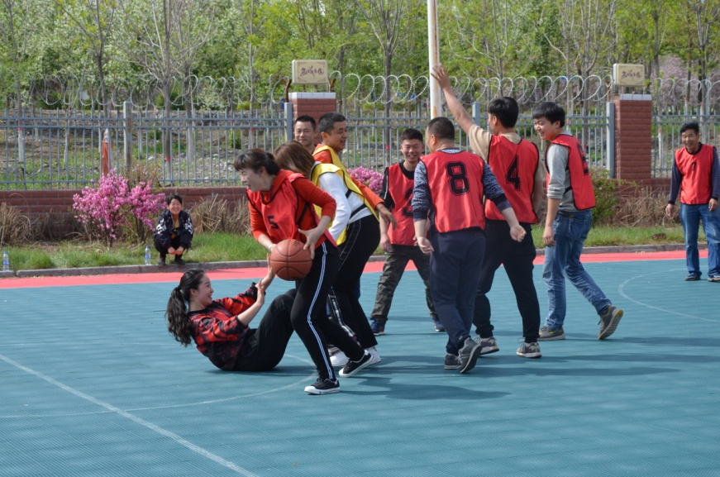
公司简介—团队掠影

Slide 6
PART 02
产品介绍
做新疆本地最好的汽水！
新疆果业万彩食品科技有限公司

Slide 7
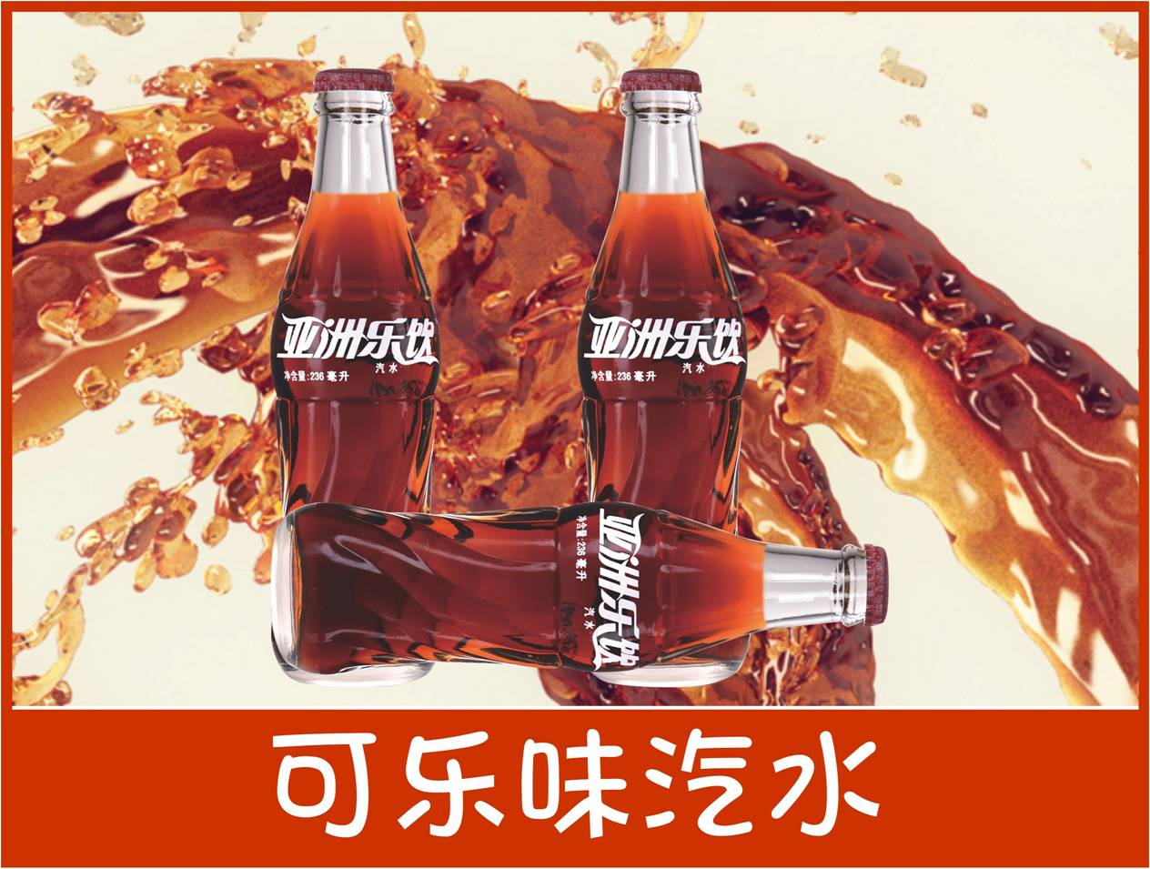
产品介绍
橙蜜味汽水，小时候的味道，浓浓的水果香气，带来嗅觉的享受，酸酸甜甜的口感，刺激着您的味蕾；
可乐味汽水，走向时尚的潮流，丰富的气泡感带给您不一样的跃动；冰激凌味汽水，回味无穷，让您体验初恋般的甜蜜。冰镇后的畅饮，让您发现生活中的小美好！

Slide 8
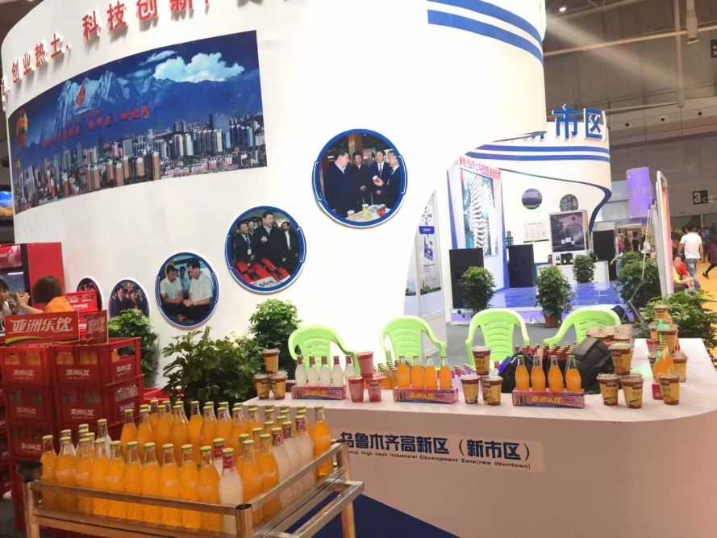
产品介绍

Slide 9
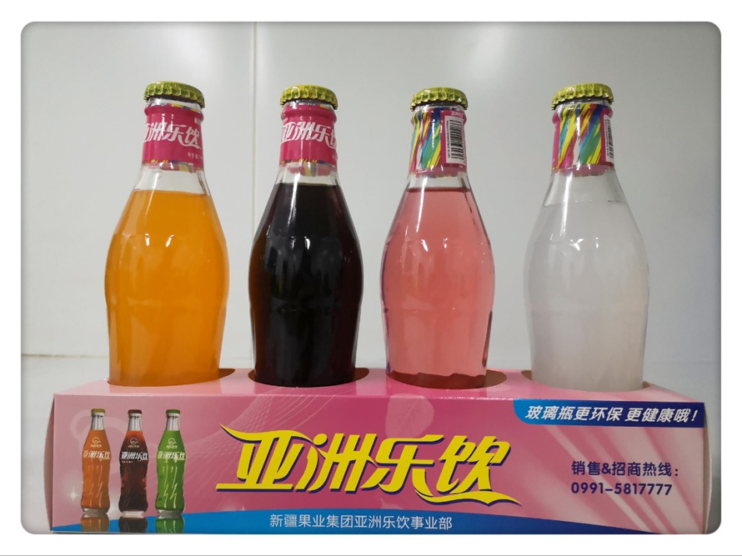
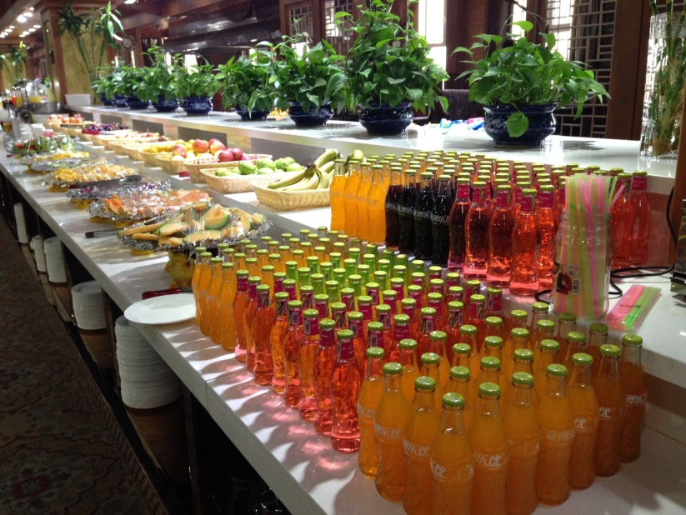
产品介绍

Slide 10
PART 03
招聘岗位
做新疆本地最好的汽水！
新疆果业万彩食品科技有限公司

Slide 11
招聘岗位—销售岗（4人）
岗位职责
任职条件
1、做好区域内客户拜访、客情维护、订货对接、陈列管理（理货、擦筐）、服务提升工作；
2、统计区域内客户信息，建立和管理客户微信群；
3、开发终端客户，拓展区域业务；
4、策划、组织促销活动；
1、乐观开朗、普通话标准，善于沟通；
2、勤奋踏实、吃苦耐劳；
3、执行力强，服从团队安排；
薪资待遇
其他说明
1、薪酬：无责任底薪3000元/月+奖金+提成，三个月试用期内月工资不低于4000元，转正后月平均工资6000+。
2、缴纳社保；
1、每周单休，节假日加班后调休；
2、提供专业培训，提升职场能力；

Slide 12
PART 04
联系我们
公司电话：0991-5817777
招聘负责人：魏女士，电话：18999971788(微信同号）;
简历接收邮箱：463643792@qq.com;

Slide 13
做新疆本地最好的汽水！
新疆果业万彩食品科技有限公司

